Slide 1
Ференц Лист
Жердецких Яна, 6 а класс

Slide 2
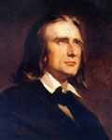
Ференц Лист (1811-1886) – венгерский музыкант, композитор и публицист ХIХ века .
Им написано 647 музыкальных произведений, а также работы по литературе – книги о музыкальном наследии венгерских цыган и о великом композиторе Шопене.

Slide 3
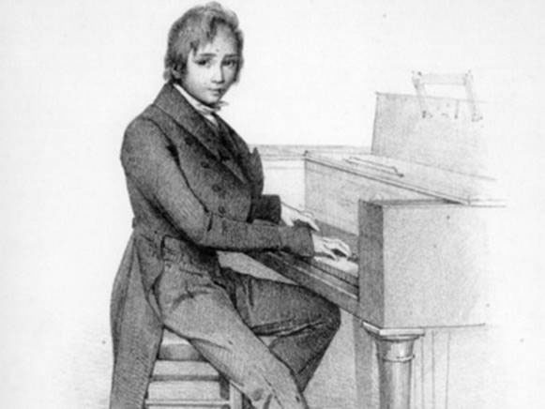
Ференц родился 22 октября 1811 года в венгерском городе Доборьян.
Отец с детства стал обучать его музыке.
Пению Ференц обучался в церковном хоре.
В 8 лет состоялось первое публичное выступление.

Slide 4
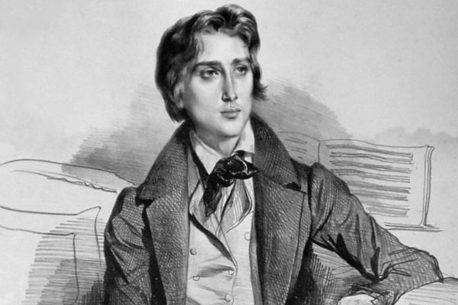
В 1821 году они уехали в Австрию.
Концертные выступления юного дарования производили сенсацию.
Однажды после феноменального концерта мальчика поцеловал сам Бетховен.
В 1823 году отец повёз Ференца в Париж на учёбу в консерваторию.
Однако мальчика не приняли, потому что он не француз.

Slide 5
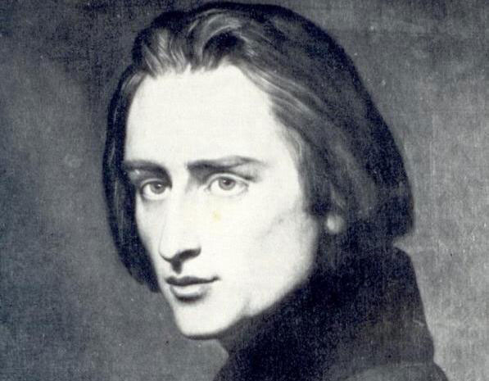
Чтобы заработать денег на проживание во Франции, Ференцу нужно было постоянно выступать с концертами.
В 1827 году скончался отец композитора. Лист тяжело пережил эту потерю.
В 1835 году Ференц занялся педагогической и литературной деятельностью.
Были изданы его публикации о Шумане и о социальном статусе французских артистов.

Slide 6
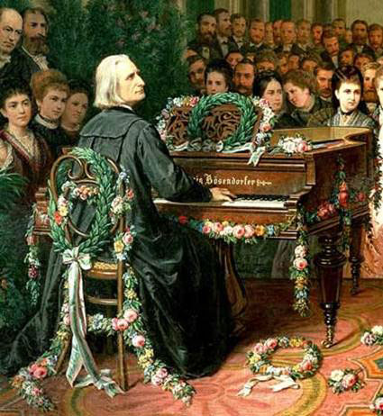
В 1848 году музыкант обосновался в немецком городе Веймаре.
Посвятил себя композиторской деятельности,
продолжал писать статьи и эссе, занялся книгой о Шопене.

Slide 7
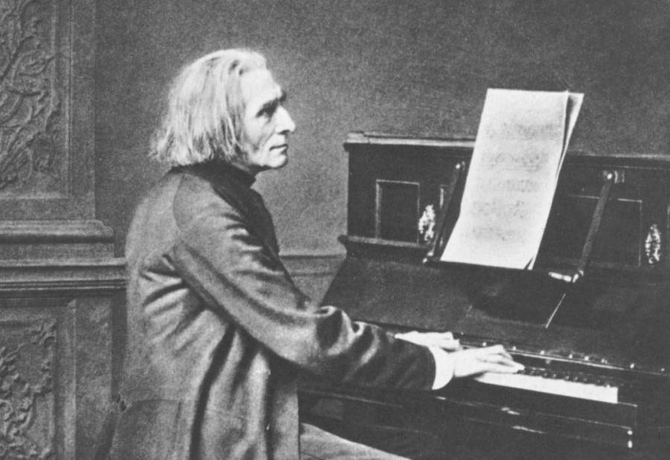
В 60-х годах ХIХ века Лист уехал в Рим.
Его стала интересовать только духовная музыка.
19 июля 1886 года состоялось его последнее выступление.
31 июля музыканта не стало.
Его имя носит венгерская Национальная музыкальная академия в Будапеште и главный международный аэропорт Венгрии.
Его «Венгерские рапсодии» прозвучали в знаменитых мультфильмах «Том и Джерри».

Slide 8
СПАСИБО ЗА ВНИМАНИЕ

